Slide 1
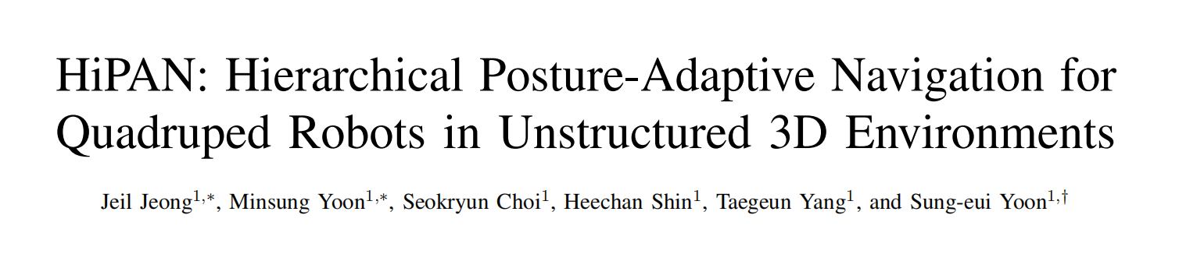
RAL 2026

Slide 2
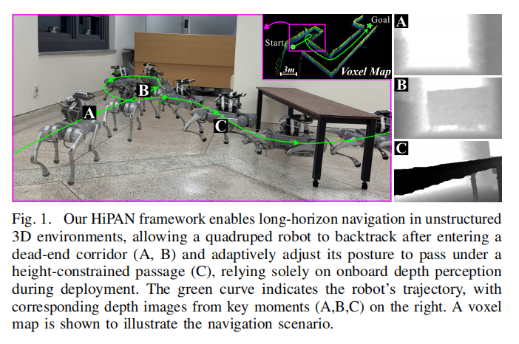
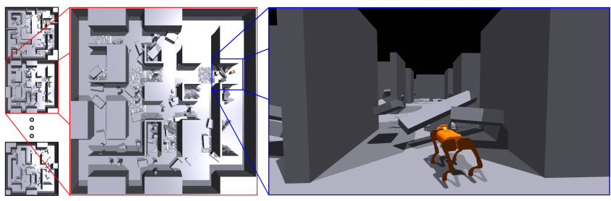
PART1 Abstract & Introduction
Motivation
传统的导航方法将地图绘制和路径规划结合起来，显式三维建图在资源受限的机器人平台上增加了计算和内存开销。
缺少结构化训练引导，容易短视，只追求即时目标进展，陷入死胡同或封闭房间等局部极小。
导航级速度命令仍依赖人工输入或预定义路径，难以在需要姿态适应的非结构化三维环境中自主长时导航。
Contributions
1.提出 HiPAN 框架，高层策略处理深度图像，生成平面速度和身体姿态等导航命令，低层姿态自适应运动策略执行这些命令。
2.提出路径引导的课程学习策略（PGCL），通过沿特权全局路径逐步移除中间子目标，渐进扩展导航时域，使高层策略从反应式避障逐步过渡到策略性长时程导航。

Slide 3
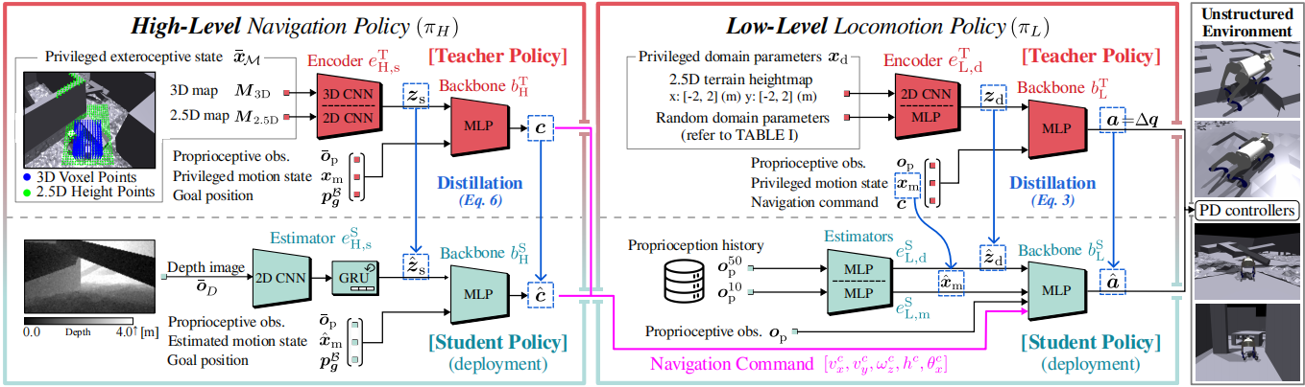
PART2 Method
Paper Framework
感知输入
High-Level Policy
Navigation Command
Low-Level Policy
Robot Motion
深度图像
高层策略 π_H
导航命令接口
低层策略 π_L
关节动作 → 力矩
目标位置
处理深度图像
生成导航命令
平面速度
执行导航命令
姿态自适应运动
穿越受限空间
本体感知
身体姿态
逃离局部极小
v_x, v_y, ω_z, h, θ_x

Slide 4
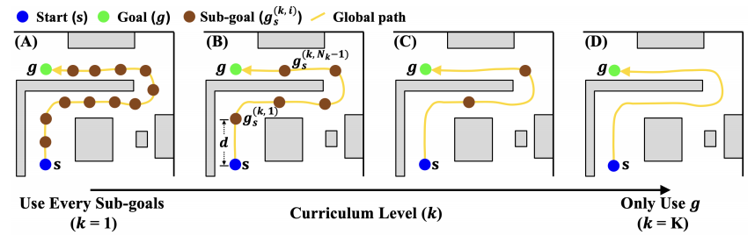
PART2 Method
Paper Framework
路径引导课程学习 (PGCL)
核心思想: 沿特权全局路径逐步移除中间子目标，渐进扩展导航时域，使策略从反应式避障过渡到长时程导航
(A) k=1: 使用所有子目标
(B)~(C) 中级: 仅保留部分子目标，导航难度逐步提升
(D) k=K: 仅给原目标 g，实现直接从起点到终点的策略性导航
效果: 有效逃离死胡同等局部极小，显著提升长距离导航成功率

Slide 5
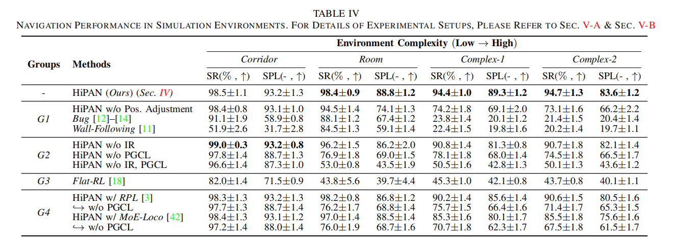
Result

Slide 6
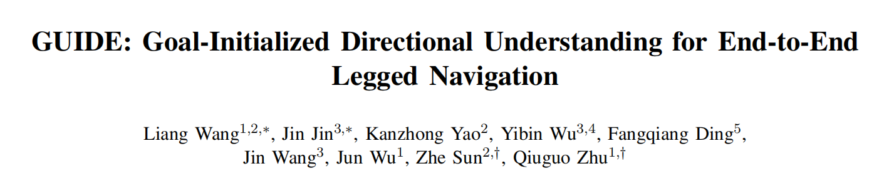
arXiv 2026

Slide 7
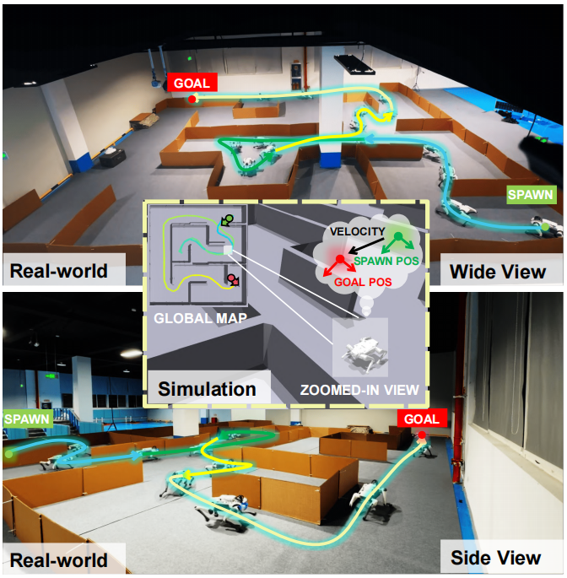
PART1 Abstract & Introduction
Motivation
现有的端到端强化学习在四足机器人导航中通常依赖外部定位/状态估计模块，不断更新机器人到目标的状态，从而将这部分导航问题留在学习策略之外。
不依赖外部定位模块，四足机器人能否仅依靠机载观测在内部维护长时导航所需的空间上下文？
Contributions
1.研究了四足机器人的目标初始化导航，其中目标只在初始化时提供，在导航过程中没有外部流提供相对目标状态，使策略内部学习并维护任务相关的空间上下文。
2.提出了GUIDE，一个端到端的RL框架，将时间深度感知与多频率本体感知历史和辅助空间锚点预测相结合，使策略能够在内部学习与任务相关的运动和方向上下文。

Slide 8
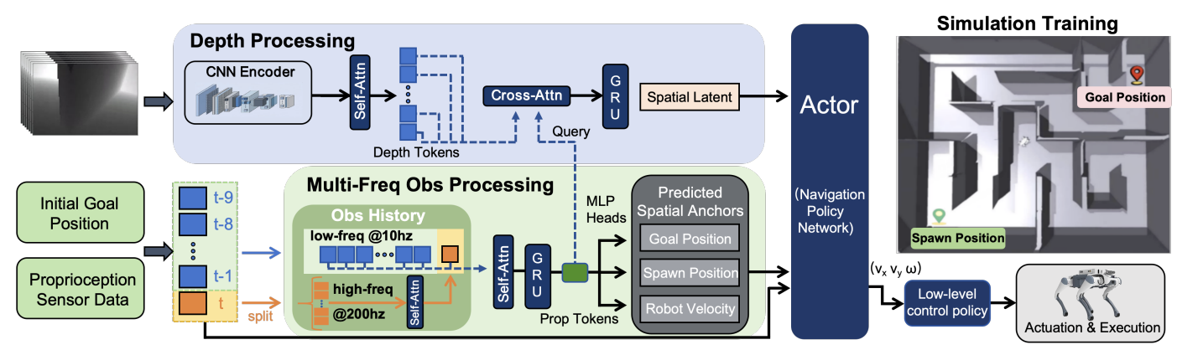
PART2 Method
Paper Framework
低频：机器人过去 1 秒的宏观运动
高频：过去 0.1 秒的微观动力学信息

Slide 9
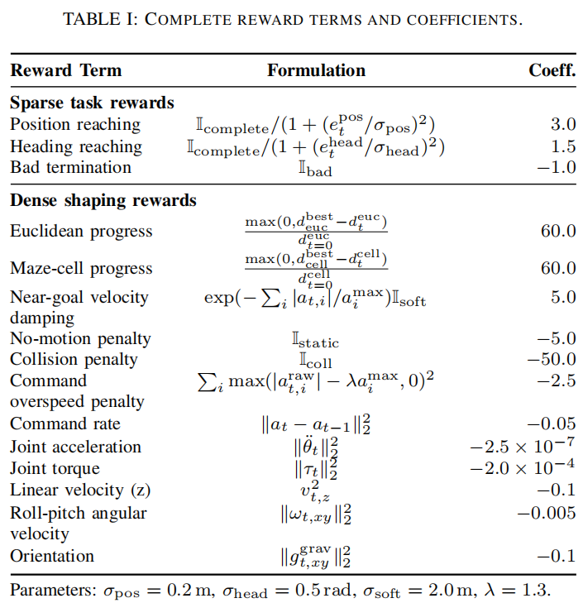


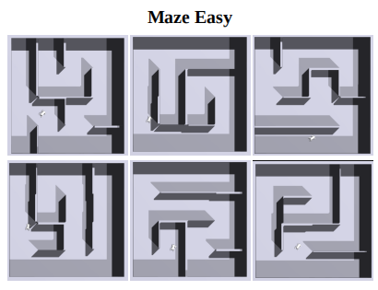
PART2 Method
Paper Framework
稀疏奖励函数抽象通用形式
指示函数，只有当机器人距离目标足够近时才触发，值为1
进度奖励：
1.直线距离
2.迷宫格子距离
在迷宫环境中使用。迷宫里直线距离不准确，因此改用图连通距离，即从当前位置到目标需要经过的迷宫格子数来计算进度

Slide 10
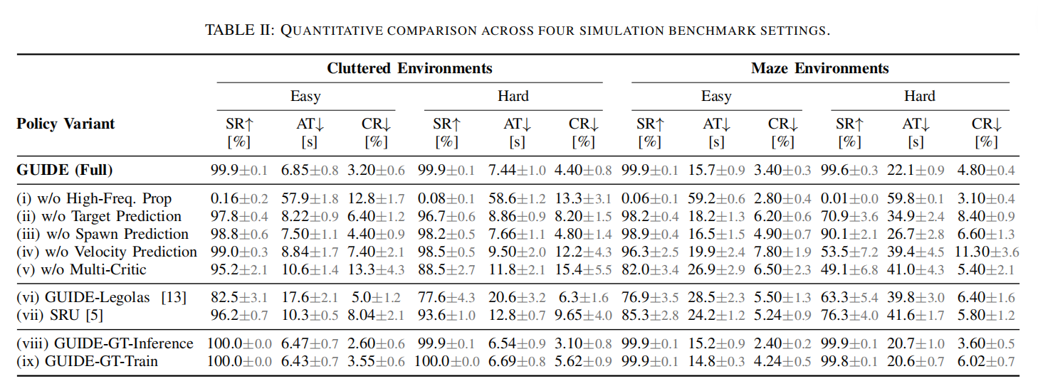
Result

Slide 11
总结：当前真机部署的时候需要用到额外的定位模块，能不能像GUID这篇文章一样让策略自己学会空间关系，摆脱对外部定位模块的依赖。
1.传统的本体感知推算，例如扩展卡尔曼滤波（EKF）
2.基于学习的本体感知里程计，只通过本体感知去预测位置信息

Slide 12
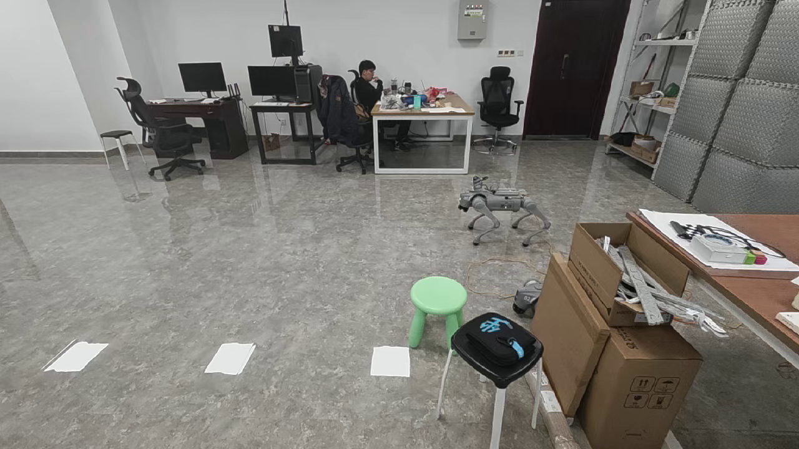
实验：真机部署
直线，速度限制：1.2m/s

Slide 13
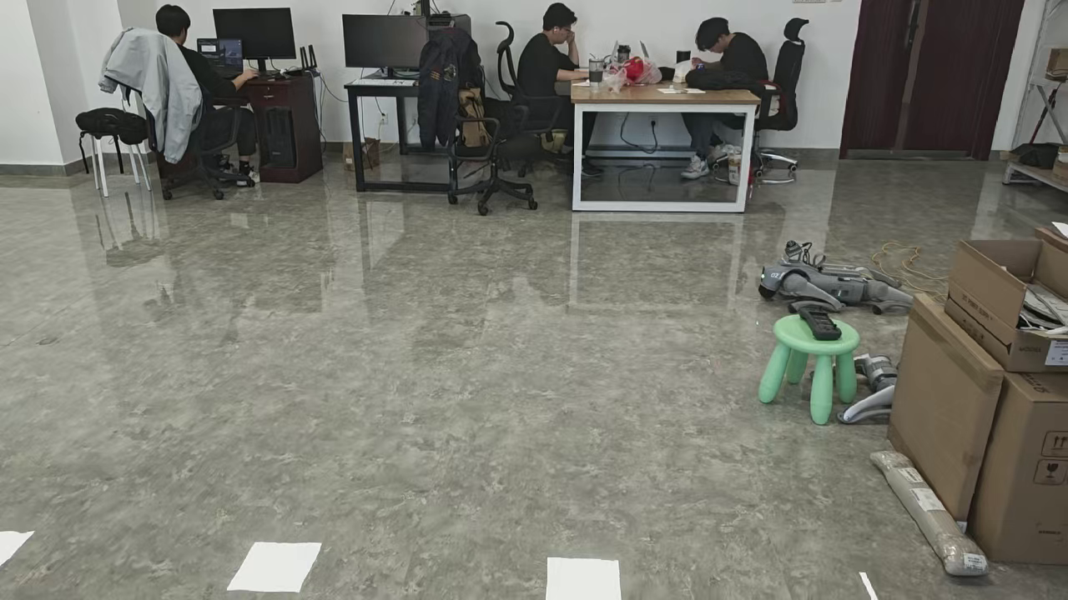
弯道，速度限制：0.6m/s

Slide 14
Thanks for listening!

